Slide 1
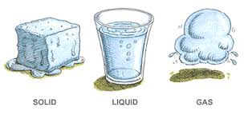
حالات المادة
اعداد:
يقين ريان

Slide 2
المواد تغير حالتها:
الانصهار.
التبخر.
التكثف.
التجمد.
اليوم سوف نتعلم عن

Slide 3
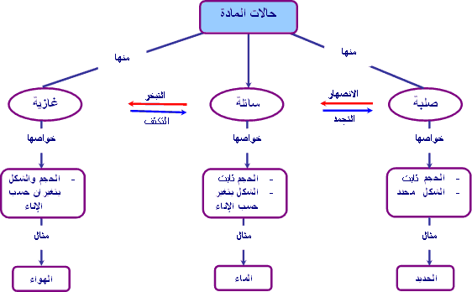

Slide 4
سوف نقوم بمشاهدة هذا الفيلم
http://www.youtube.com/watch?v=CRR9GApsDlY

Slide 5
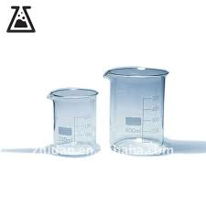
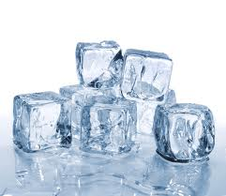
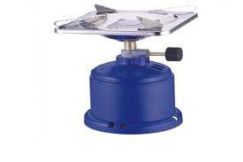
تجربة
أدوات التجربة:
1.جليد. 2.كأس
3.مقياس حرارة. 4.موقد غاز.

Slide 6
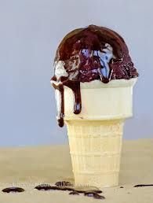
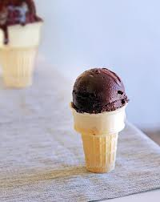
من الجليد الى الماء
الانصهار: عملية تسخين المادة في حالتها الصلبة ومن ثم تتحول الى مادة في الحالة السائلة.
مثال:
انصهار
يتحول الى....
بوظة في الحالة السائلة
بوظة في الحالة الصلبة

Slide 7
أمامك هذه الخارطة، قم بتعبئتها بالحروف المناسبة لكي تتمكن من ايجاد كلمتي السر، إستعن بالأسئلة الأتية لكي تتمكن من تعبئتها:
م |  |  |  | م
 |  | ص
 | ث
ي |  |  |  | ا
 | ا |  | ص |  | ا
 |  |  |  |  | ل

